Slide 1

КОЛЛЕДЖ КОСМИЧЕСКОГО МАШИНОСТРОЕНИЯ И ТЕХНОЛОГИЙ Курсовой проект По МДК 01.02 Прикладное программирование РАЗРАБОТКА ДИСКОРД БОТА «РЮ» Выполнил обучающийся группы П1-19 Дроздов Н.А. Руководитель курсового проекта Кочетков С. С.
Государственное бюджетное образовательное учреждение высшего образования Московской области
ТЕХНОЛОГИЧЕСКИЙ УНИВЕРСИТЕТ
имени дважды Героя Советского Союза, летчика-космонавта А.А. Леонова

Slide 2
Актуальность данного проекта
Актуальность темы курсовой работы обусловлено все сильнее развивающемся интернетом, программ, основанных на передаче данных через сеть интернет и иными способами передачи данных. Также, не на всех серверах присутствует качественный бот, который имеет большой функционал, на многих серверах его вообще нет.

Slide 3
Цель
Целью курсового проекта является создание бота-помощника для мессенджера – Discord.
Данное ПО призвано упростить жизнь обычным людям и геймерам, предоставляя дополнительный функционал, который по тем или иным причинам недоступен в основной программе.

Slide 4
Задачи
1. Взаимодействие с пользователями через чат сервера;
2. Выполнение администраторских функций.

Slide 5
Описание средств разработки
JetBrains IDE PyCharm 2022.1;
Язык Python;
Discord API.

Slide 6
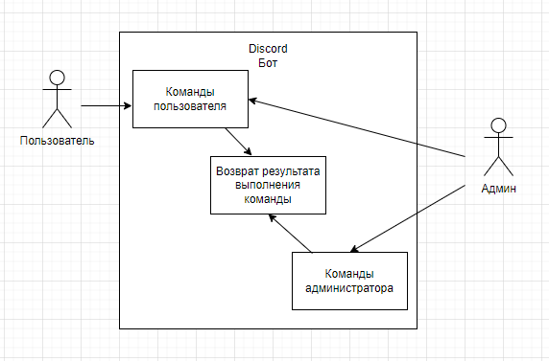
Рисунок 1 – Диаграмма вариантов использования

Slide 7
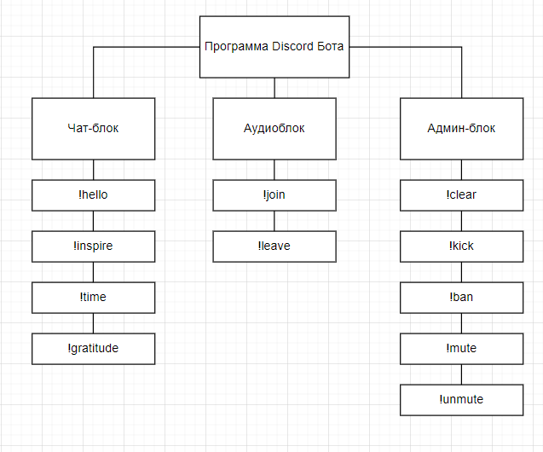
Рисунок 2 – Структурная схема программы

Slide 8
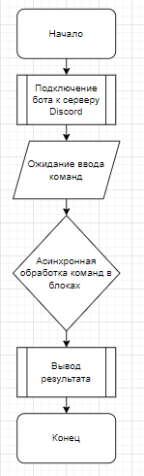
Рисунок 3 – Функциональная схема программы

Slide 9
Взаимодействие с пользователями через чат сервера
С помощью данного бота пользователи смогут:
Получить полный перечь команд бота (Рисунок 4);
Получить фразу дзен (Рисунок 5);
Получить благодарность за пользование ботом напрямую в личные сообщения (Рисунок 6);
Поприветствовать бота (Рисунок 7);
Получить поддержку от бота, в случае написания грустного сообщения в чате (Рисунок 8) ;
Получить данные о реальном времени (Рисунок 9);
Подключить бота к голосовому каналу (Рисунок 10);
Отключить бота от голосового канала (Рисунок 11);

Slide 10
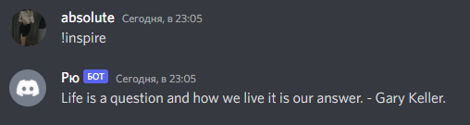
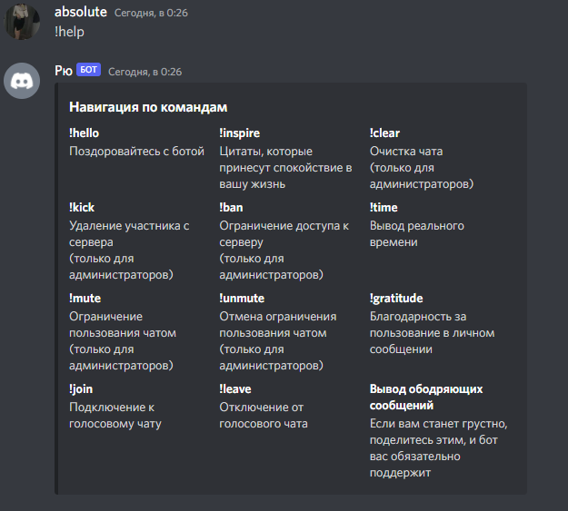
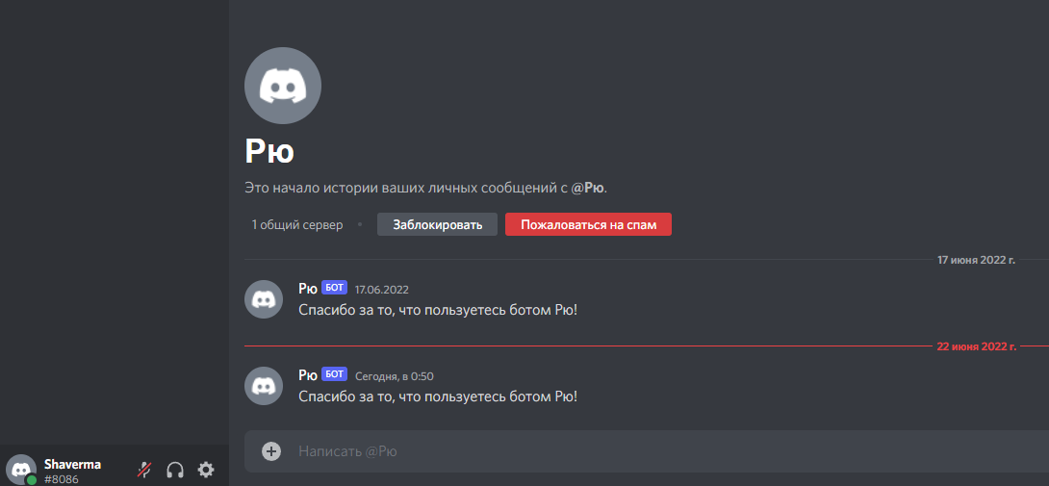
Взаимодействие с пользователями через чат сервера
Рисунок 5 – Получение фразы дзен
Рисунок 4 – Получение полного перечня команд бота
Рисунок 6 – Получение благодарности за пользование ботом напрямую в личные сообщения

Slide 11
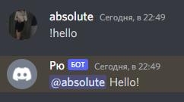
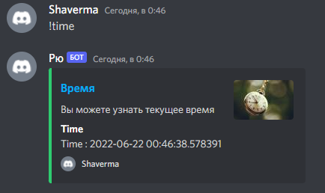
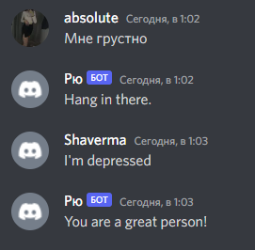
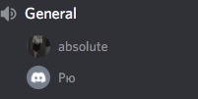
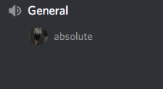
Взаимодействие с пользователями через чат сервера
Рисунок 7 – Приветствие бота
Рисунок 9 – Получение данных о реальном времени
Рисунок 10 – Подключение бота к голосовому каналу
Рисунок 11 – Отключение бота от голосового канала
Рисунок 8 – Получение поддержки от бота

Slide 12
Выполнение администраторских функций
С помощью данного бота администраторы будут иметь возможность:
Удалять выбранных участников с сервера (Рисунок 12);
Ограничивать доступ к серверу у выбранных участников (Рисунок 13);
Ограничивать пользование чатом у выбранного участника (Рисунок 14);
Отменять ограничение на пользование чатом у выбранного участника (Рисунок 15);
Очищать чат (Рисунок 16).

Slide 13
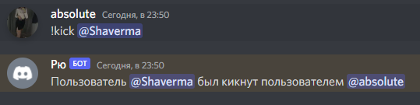
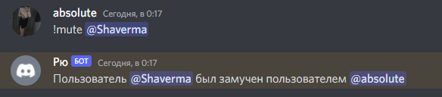
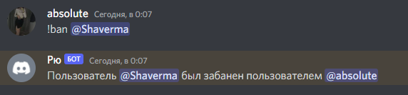
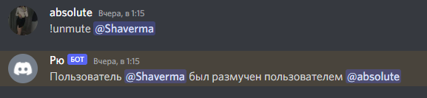

Выполнение администраторских функций
Рисунок 12 – Удаление выбранного участника с сервера
Рисунок 14 – Ограничение пользования чатом у выбранного участника
Рисунок 13 – Ограничение доступа к серверу у выбранного участника
Рисунок 15 – Отмена ограничения пользования чатом у выбранного участника
Рисунок 16 – Очистка чата

Slide 14
Итоги выполнения задач
1. Взаимодействие с пользователями через чат сервера было успешно выполнено.
2. Выполнение администраторских функций было успешно выполнено.

Slide 15
Заключение
Был успешно создан и протестирован бот-помощник для мессенджера – Discord.
Поставленные задачи выполнены. Цели достигнуты.

Slide 16
Список использованной литературы и интернет - ресурсов
Законодательные и нормативные акты:
ГОСТ 7.1. – 2003. Библиографическая запись. Библиографическое описание. Общие требования и правила составления. – М.: ИПК Издательство стандартов, 2004. – 169 с.;
ГОСТ 7.32 – 2017 Система стандартов по информации, библиотечному и издательскому делу (с поправками) – М.: ИПК Издательство стандартов, 2017. – 21 с.;
Единая система программной документации. – М.: Стандартинформ, 2005. – 128 с.
Учебная и научная литература:
Любанович Билл. Простой Python. Современный стиль программирования. — СПб.: Питер, 2016. — 480 с.
Интернет-документы:
Stack Overflow– [Электронный ресурс]. – Режим доступа: https://stackoverflow.com/;
Русский Stack Overflow – [Электронный ресурс]. – Режим доступа: https://ru.stackoverflow.com/;
Discord API Reference - https://discordpy.readthedocs.io/en/stable/api.html;
Stack Overflow - https://stackoverflow.com/;
5. GitHub - https://github.com.

Slide 17
Спасибо за внимание!
Почта: n01i02k04@yandex.ru
GitHub: https://github.com/n01i02k04
Телефон: +7 (909) 66 – 39 – 275

